Slide 1
XML

Slide 2
XML
представляет собой универсальный формат для представления и обмена структурированными данными.
В отличие от HTML, который используется для отображения содержимого веб-страниц, XML предназначен для хранения и передачи данных.

Slide 3
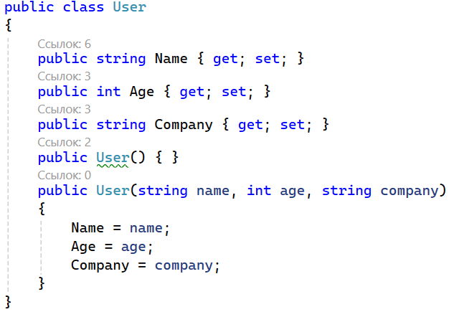

Slide 4
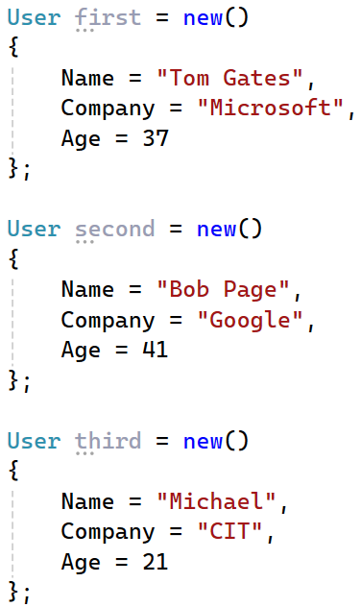

Slide 5
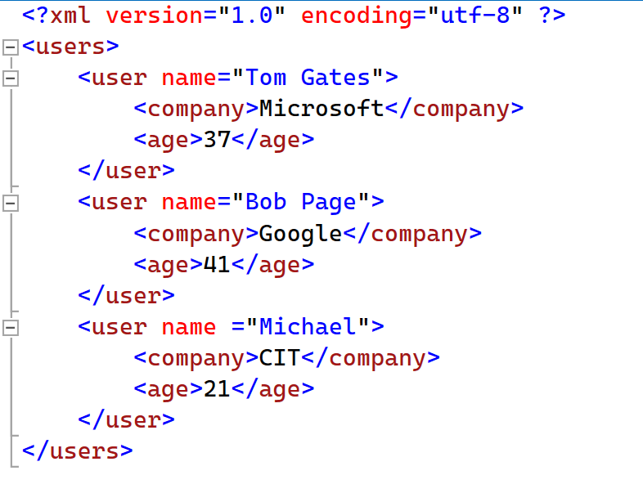

Slide 6
Пространство имен System.Xml
XmlNode - узел xml
XmlDocument - весь xml-документ
XmlElement - отдельный элемент
XmlNodeXmlAttribute - атрибут элемента
XmlText - значение элемента (txt)
XmlComment - комментарий в xml
XmlNodeList - для работы со списком узлов

Slide 7
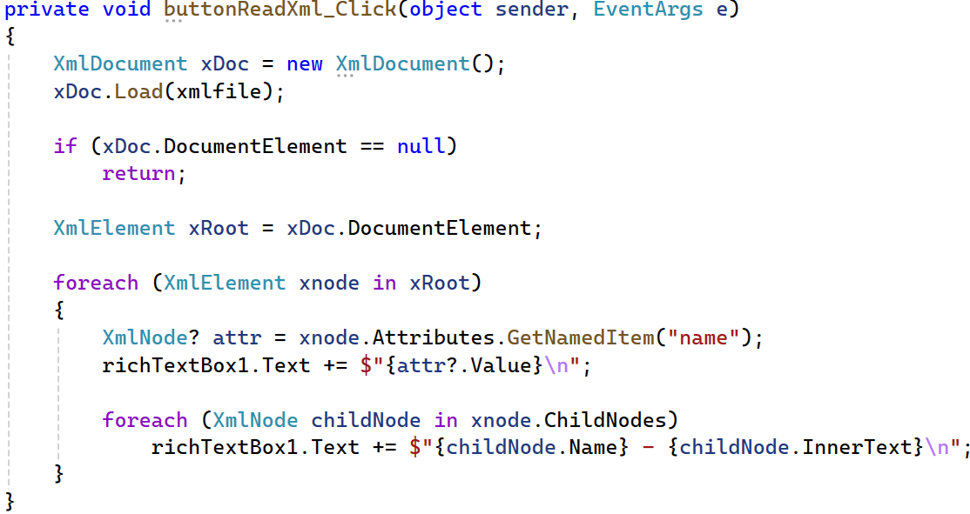

Slide 8
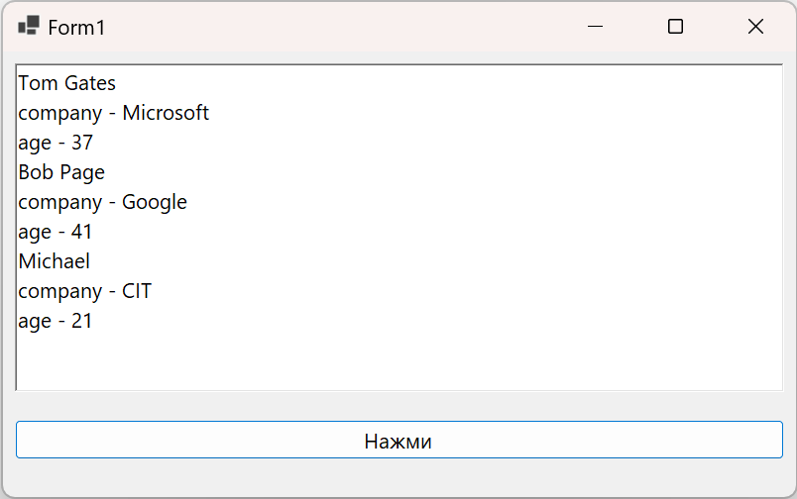

Slide 9
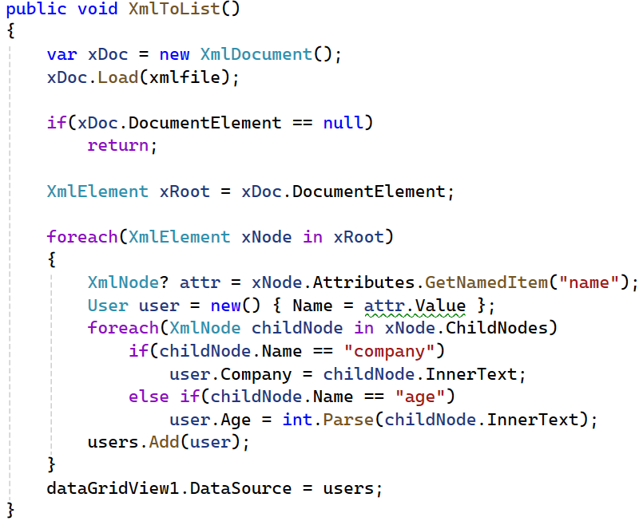

Slide 10
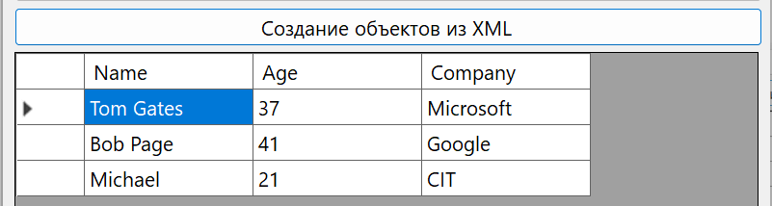

Slide 11
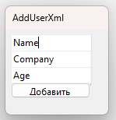

Slide 12
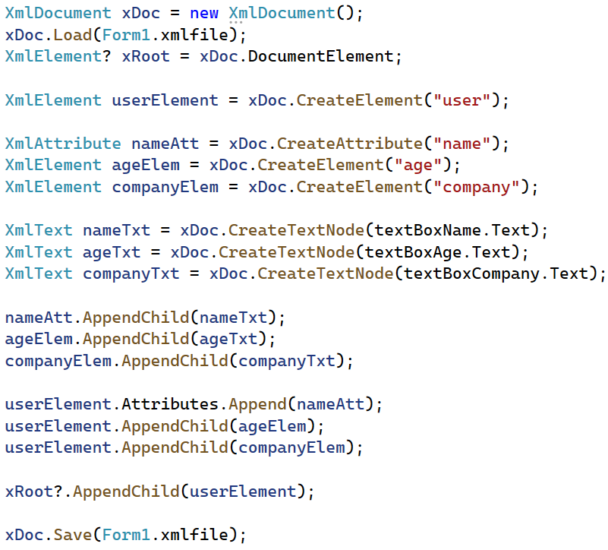

Slide 13
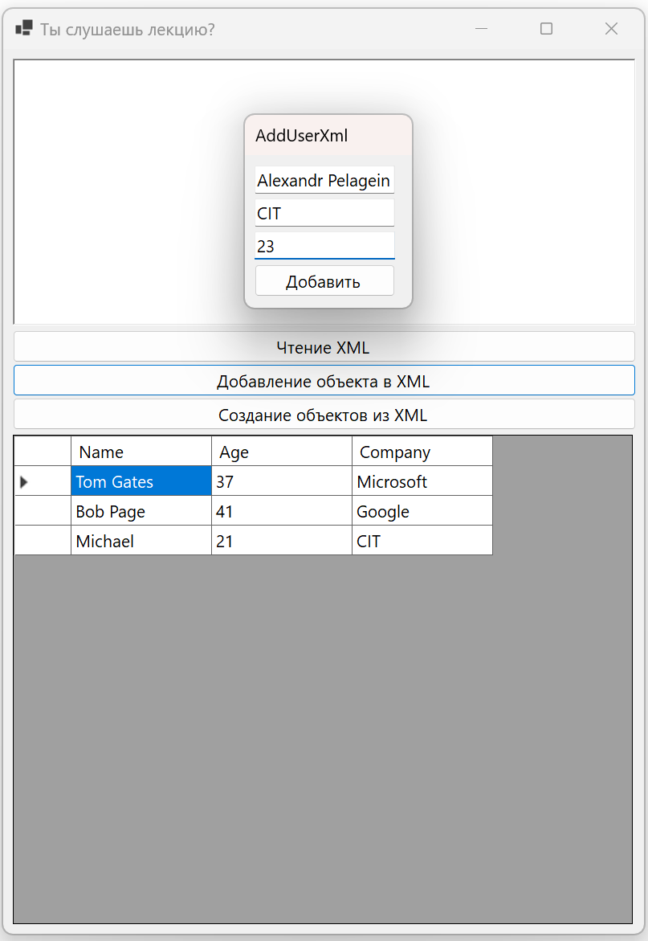
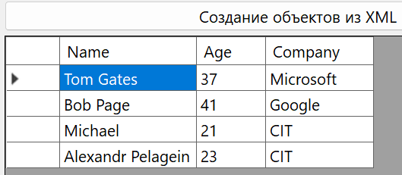
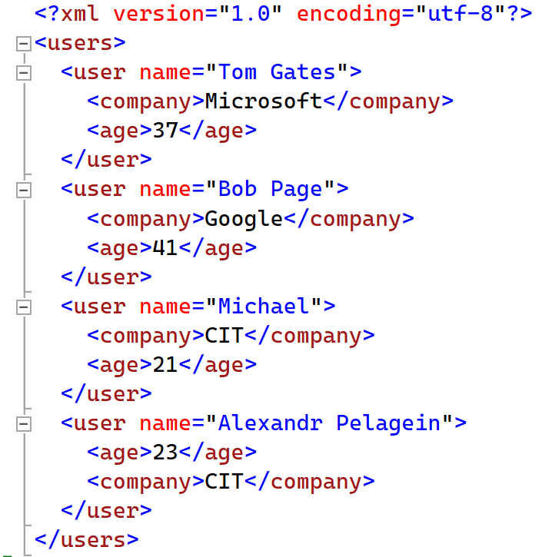

Slide 14
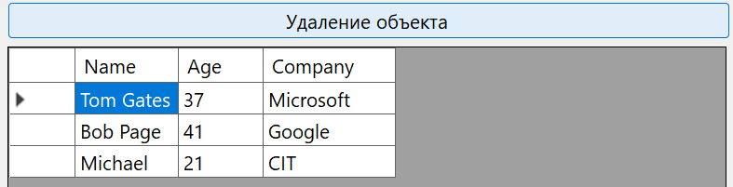

Slide 15
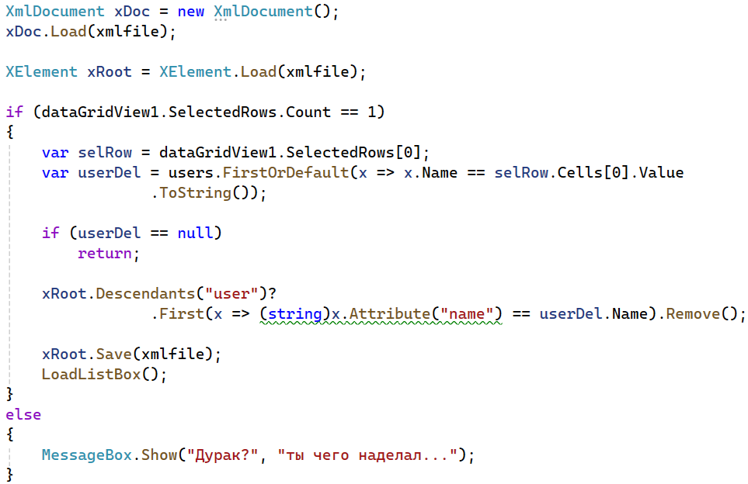

Slide 16
Сериализация. Десериализация.

Slide 17
Сериализация
представляет собой процесс преобразования объекта в поток байтов или в другой формат данных (например, XML или JSON).
Сериализация часто используется для сохранения состояния объектов в файле или передачи объектов по сети.

Slide 18
Десериализация
процесс восстановления объекта из его сериализованного представления.
Десериализация используется для восстановления объектов из сохраненного состояния или получения данных, переданных по сети в сериализованной форме.

Slide 19
XmlSerializer
это класс в пространстве имен System.Xml.Serialization, который предоставляет возможность сериализации и десериализации объектов в XML и из XML в объекты C#.
XmlSerializer представляет простой способ сохранения объектов в XML-формате и восстановления их обратно.

Slide 20
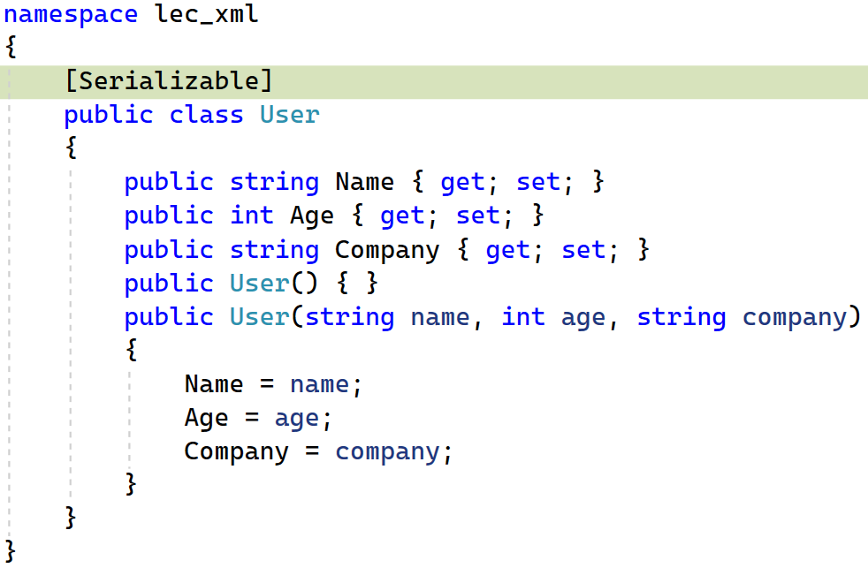

Slide 21
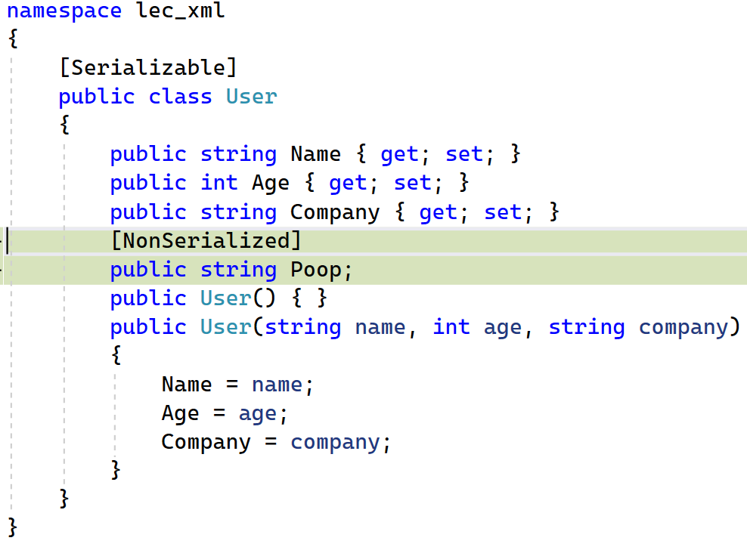

Slide 22
Ограничения
Класс, подлежащий сериализации, должен иметь конструктор без параметров;
Сериализации подлежат только открытые члены класса. Приватные члены класса в сериализации участие не принимают;
XmlSerializer требует указания типа при создании объекта класса.

Slide 23
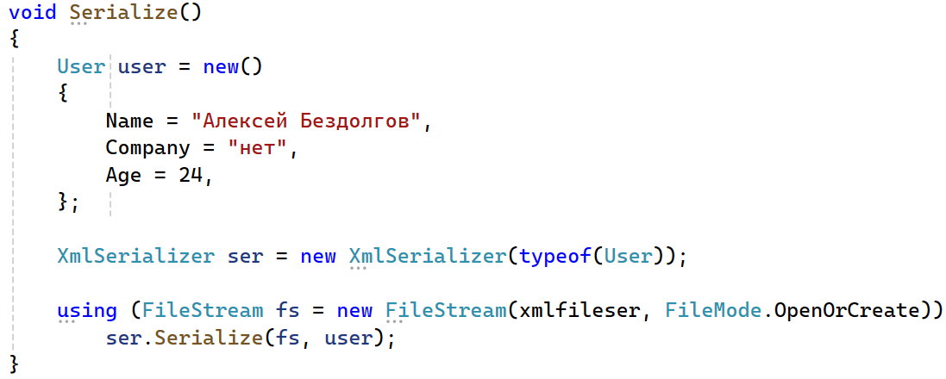

Slide 24
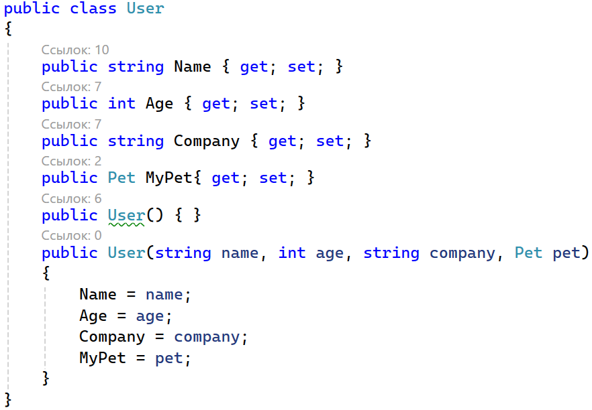
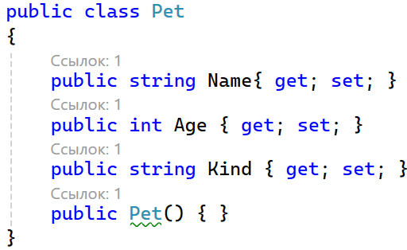

Slide 25
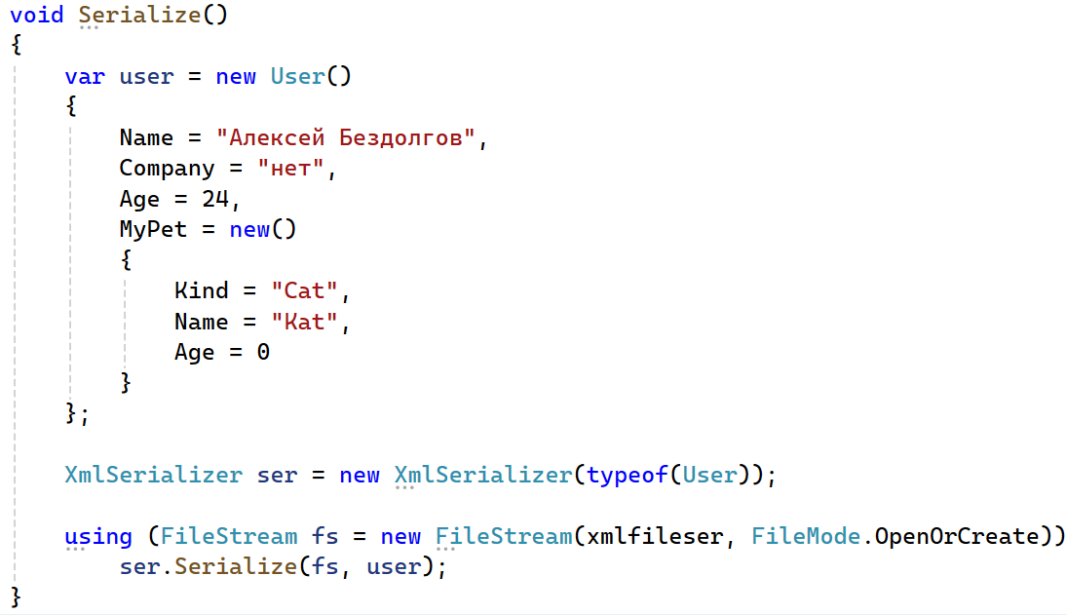
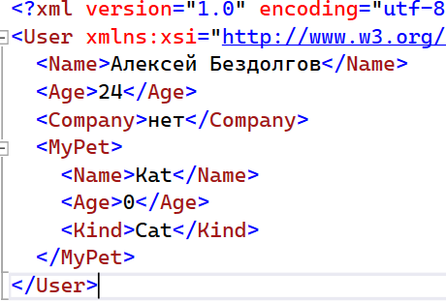
Сериализация сложных объектов

Slide 26
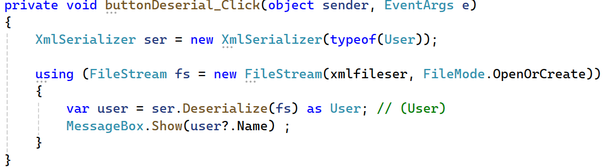
Десериализация

Slide 27
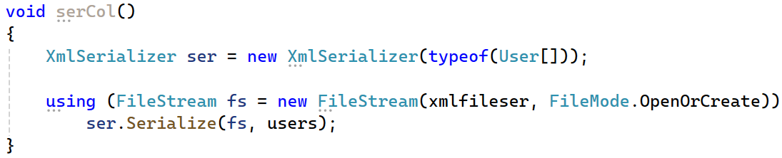
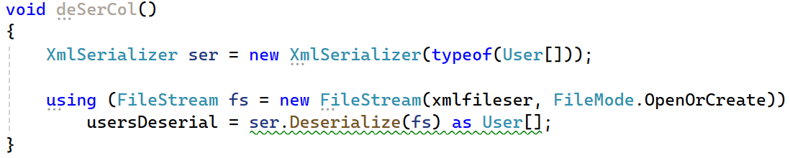
Сериализация/десериализация коллекций

